Slide 1

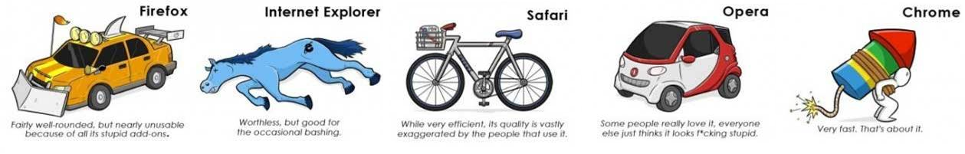
浏览器魔术

Slide 2
谁
首席安全研究员@天融信阿尔法实验室
Web安全研究
HTML5安全研究
浏览器安全研究
xisigr@XEYE Team
Web Hacking

Slide 3
魔术
凡是呈现于
视觉上
不可思议的事
都可称之为魔术

Slide 4
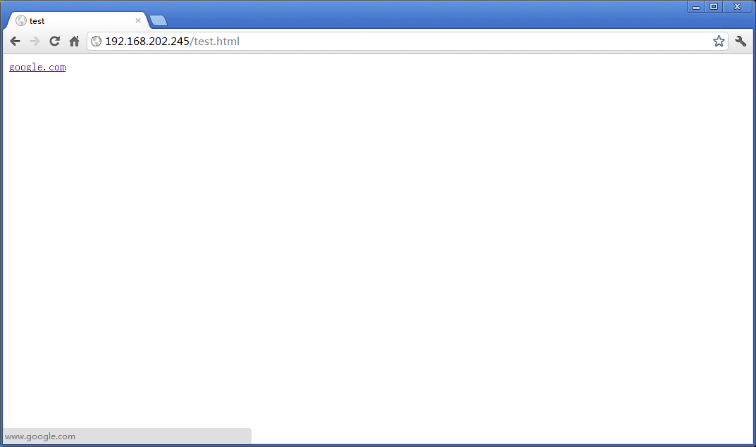
魔术开始了
标签
地址栏
页面
状态栏

Slide 5

一 URL地址栏欺骗

Slide 6
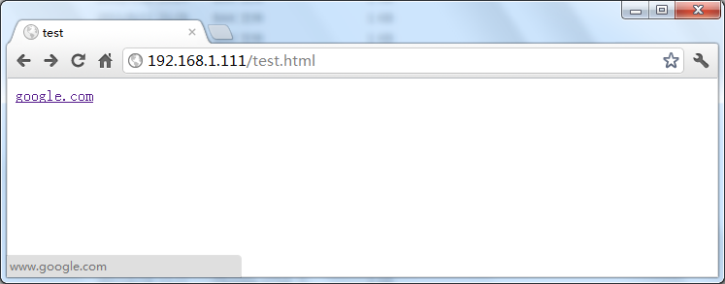
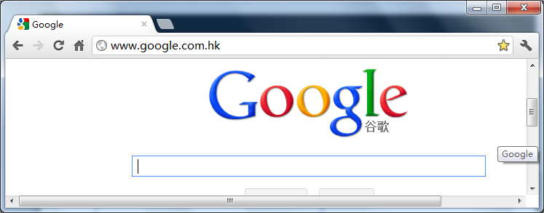
去哪，两个步骤
鼠标移动到URL上--状态栏显示URL
鼠标点击/拖放URL—加载地址栏及页面

Slide 7
URL地址栏欺骗
点击URL欺骗
浏览器通性
Onclick()，Onmouseup()，Onmousedown()
浏览器差异
HTML5 pushState()，20%，long 20%，空格，？
浏览器自身特性……
拖放URL欺骗
Chrome，Firefox，IE，Safari
ondragstart
event.dataTransfer.setData('url type','url')
DEMO

Slide 8

二 URL状态栏欺骗

Slide 9
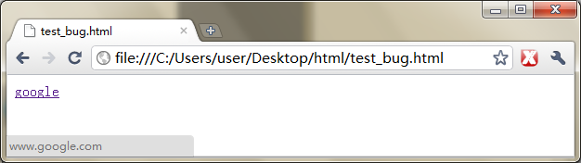
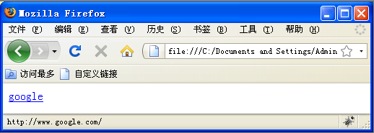
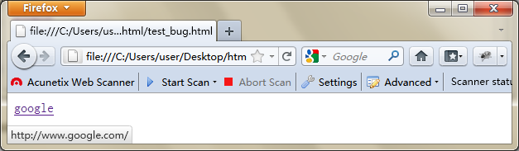
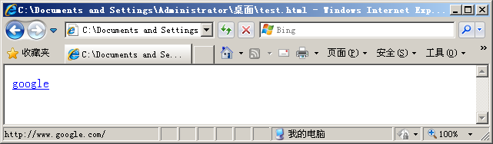
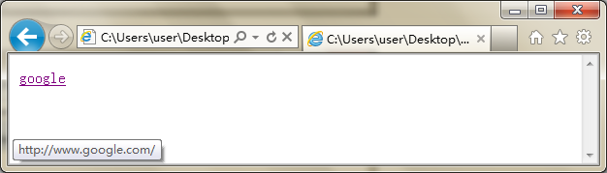
新老状态栏对比
老的Chrome,FF,IE
新的Chrome,FF,IE

Slide 10
URL状态栏欺骗
CSS样式处理状态栏欺骗
Chrome,IE,Firefox改变状态栏处理方式
链接无焦点，不出现地址栏，否则相反。
地址栏区域越界到页面区域
CSS3增加阴影，圆角属性
box-shadow
border-radius
未来……伪造浏览器模块攻击
当浏览器模块区域越界，就有被脚本伪造的可能
DEMO

Slide 11
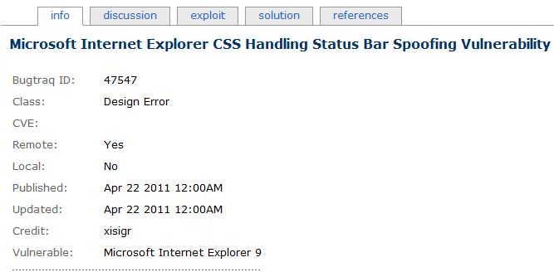
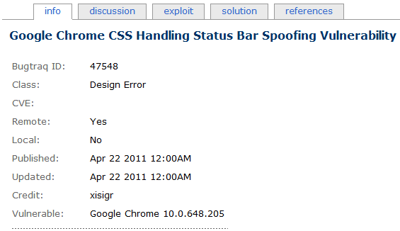
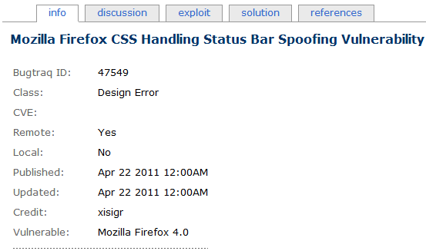
CSS状态栏欺骗漏洞编号

Slide 12

三 页面标签欺骗攻击

Slide 13
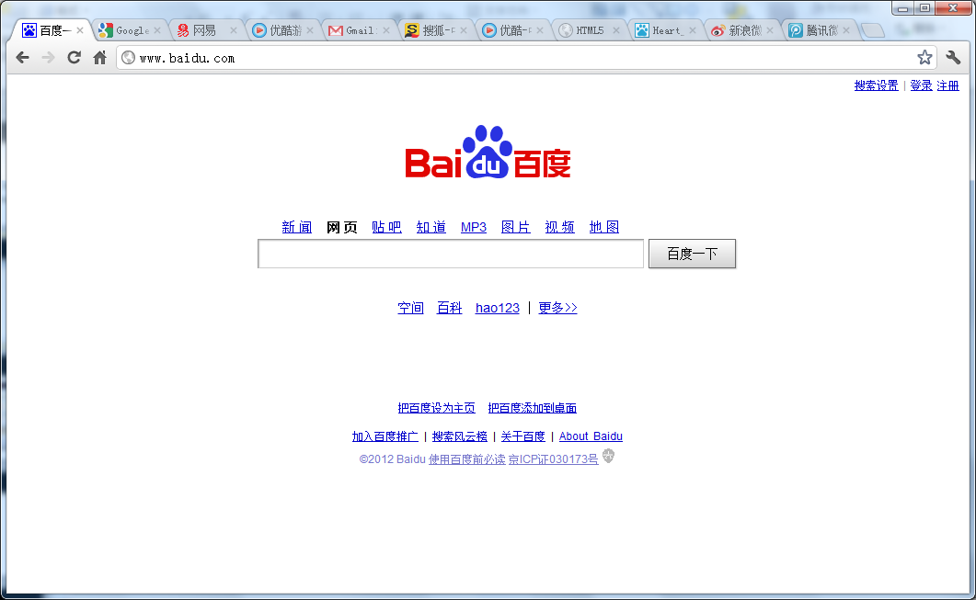
页面标签

Slide 14
标签欺骗攻击原理
Tabnabbing工作原理
用户正常浏览器网站
检测页面长时间失去焦点
篡改标签图标，标题，页面内容
用户再次查看众多打开的标签，假标签产生视觉欺骗。
用户打开伪造页面，登录……跳转真正页面。
受影响：Chrome,Firefox

Slide 15
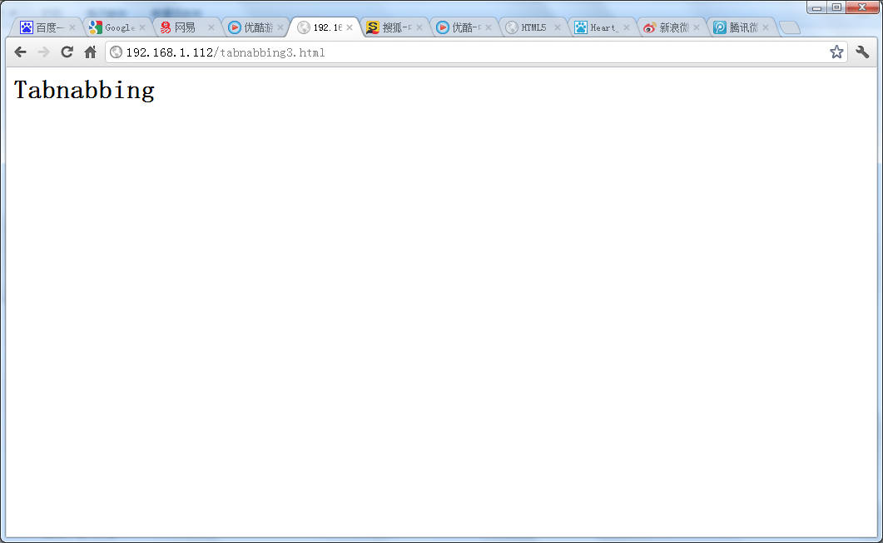
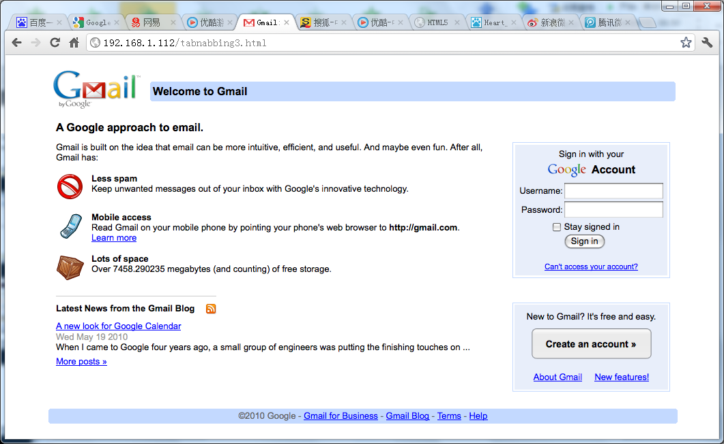
标签欺骗攻击
DEMO

Slide 16

四 页面欺骗

Slide 17
界面劫持
界面伪装
方法：([Click][Drag&Drop][Tap])jacking
过程：点/拖/摸的对象是隐藏在其下方的对象
技术：隐藏层+Frame包含
DEMO
拖放劫持……还记得海豹和小球吗？
Clickjacking蠕虫攻击

Slide 18
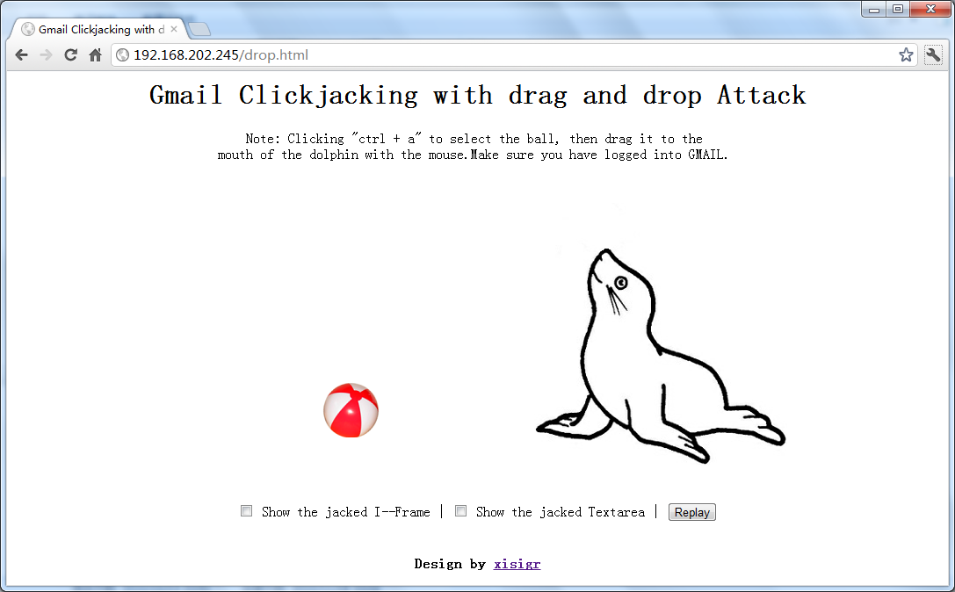
拖放劫持
DEMO

Slide 19
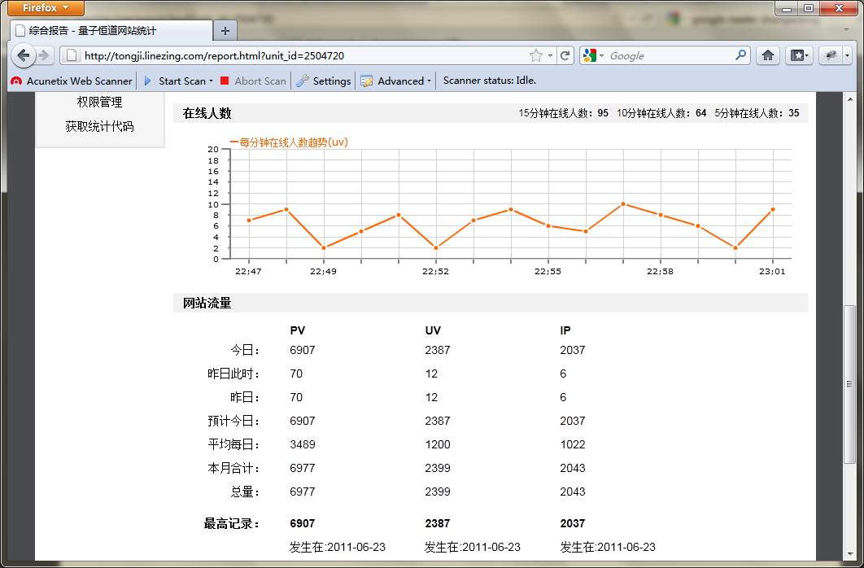
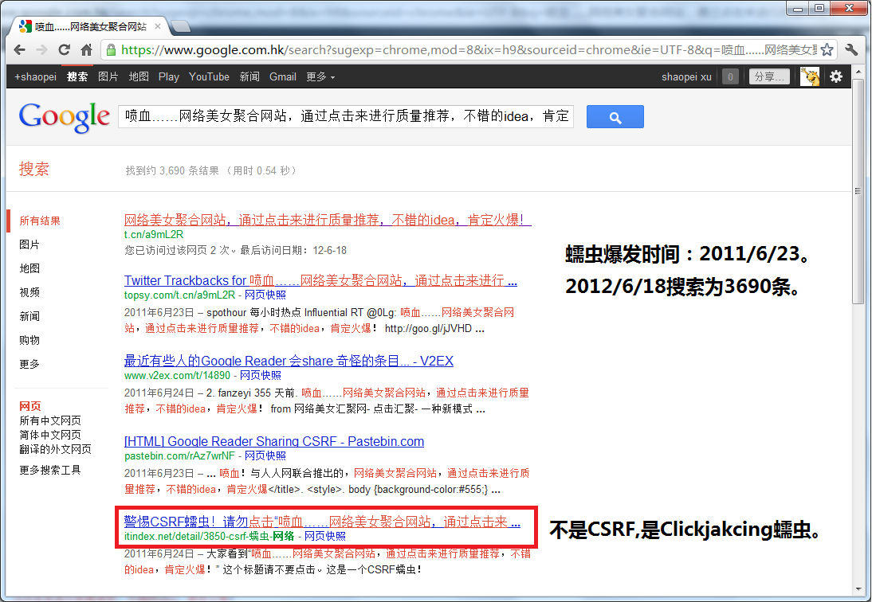
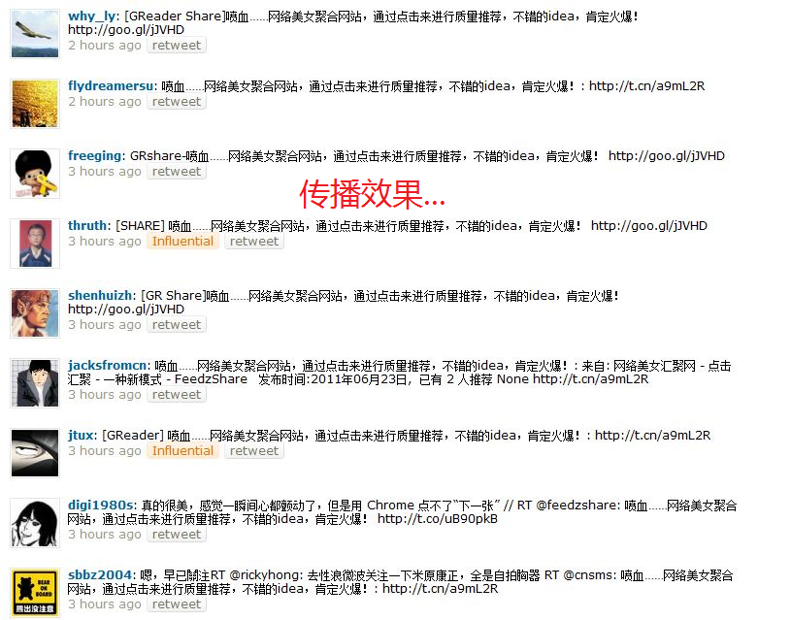
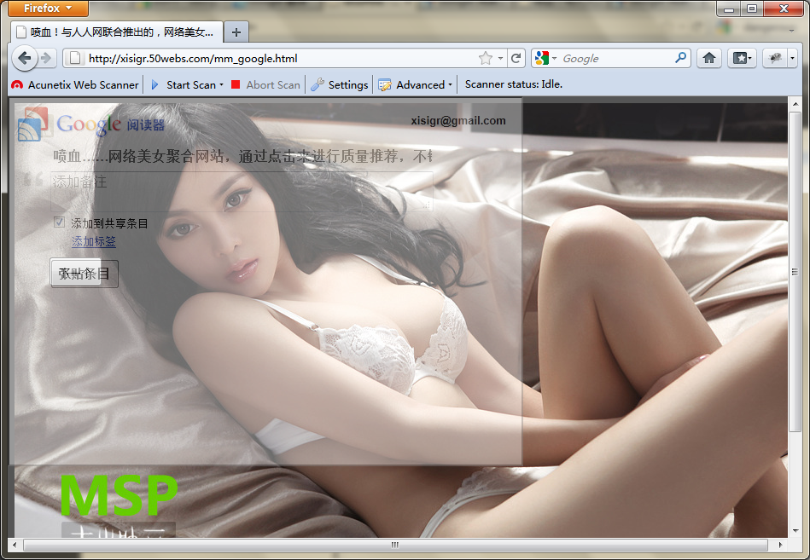
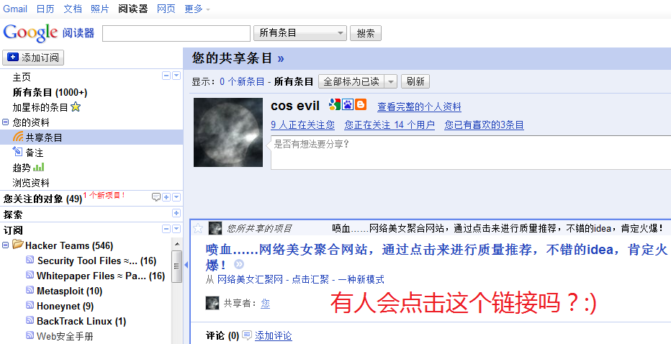
Clickjacking蠕虫攻击
传播14小时后的跟踪记录

Slide 20
页面欺骗漏洞
处理多个函数竞争阻塞发生逻辑错误
导航函数和对话框函数阻塞
Window.open(),window.location
Alert(),prompt()
导航函数和写页面函数阻塞
Window.open(),window.location
Document.write()
危害：实现域欺骗。实施钓鱼攻击。

Slide 21
国内浏览器
国内浏览器普遍存在这个问题
QQ浏览器页面欺骗漏洞
CNVD-2012-09737
CNNVD-201202-901
搜狗浏览器页面欺骗漏洞
CNVD-2012-09736
CNNVD-201202-900
…………

Slide 22
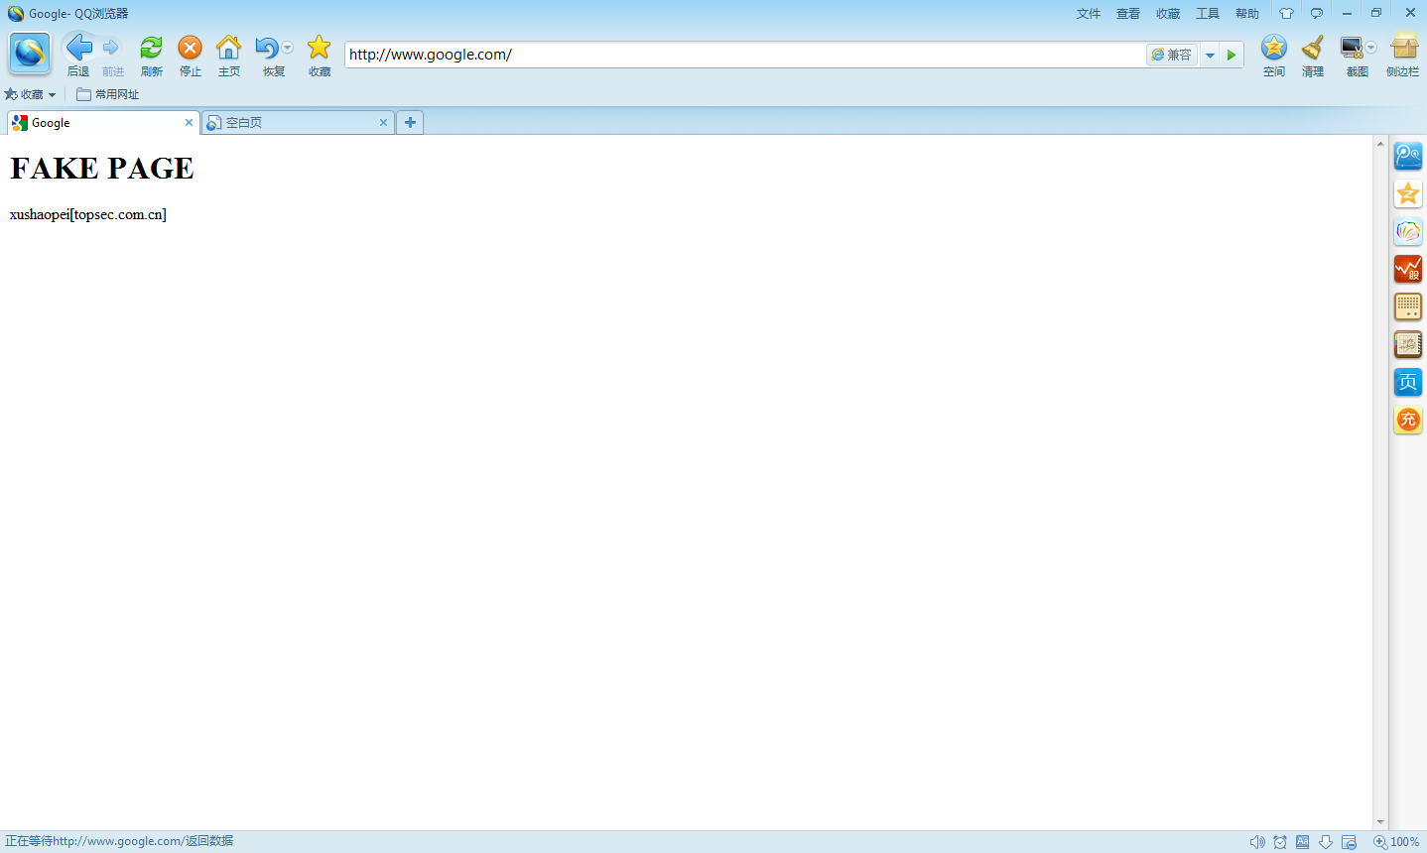
QQ浏览器页面欺骗

Slide 23
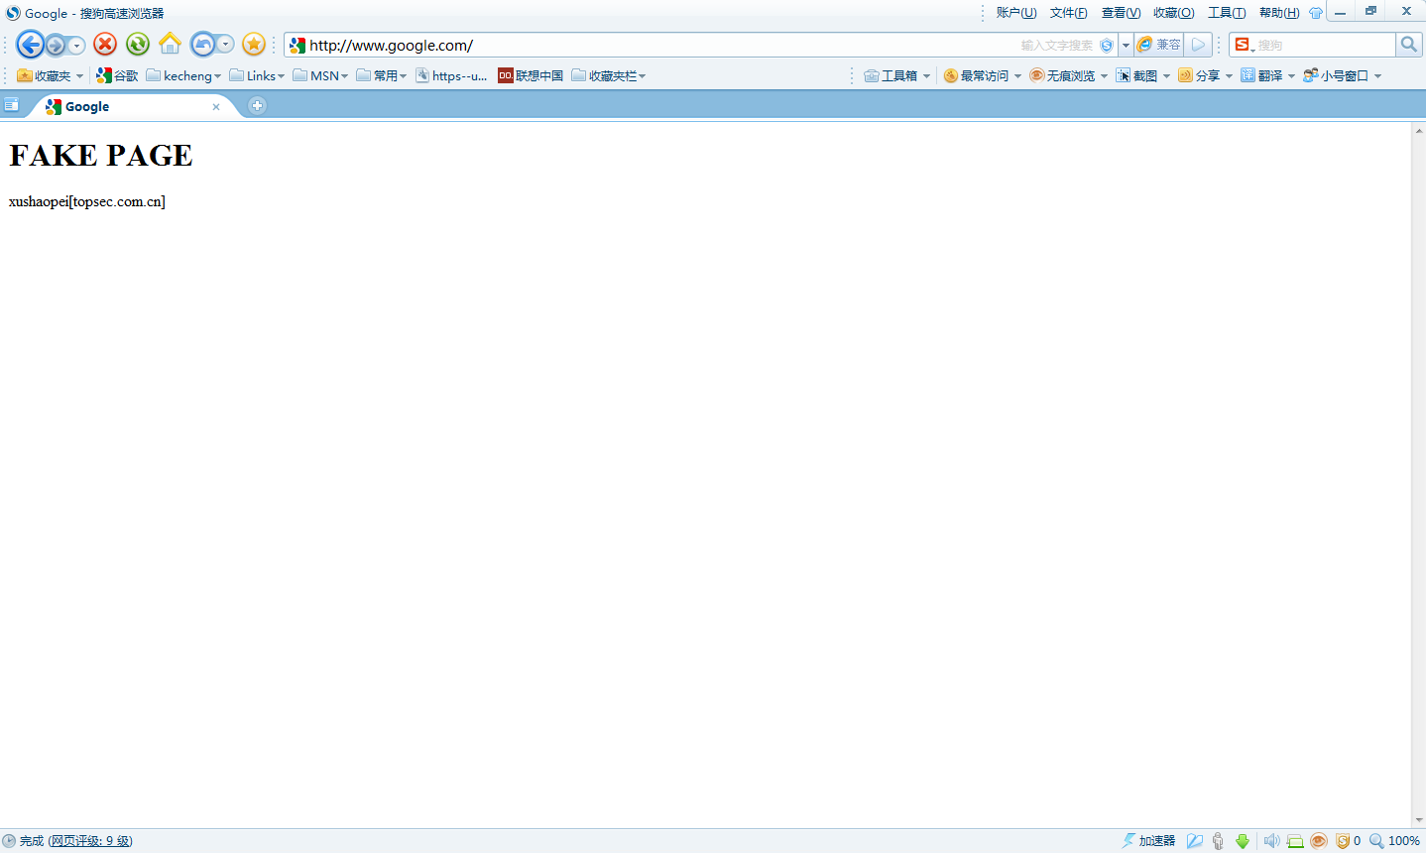
搜狗浏览器页面欺骗

Slide 24
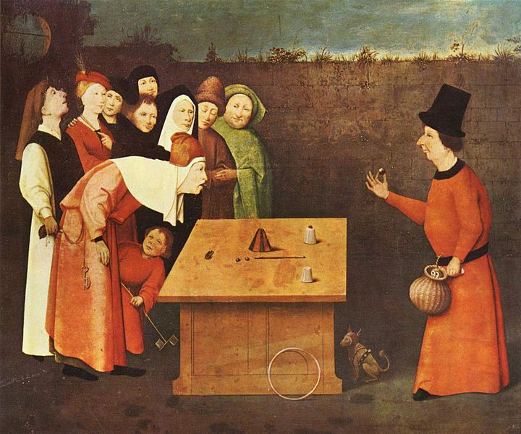
移动浏览器魔术别有洞天……
移动浏览器特点
设计模式不同
脚本函数不同
浏览方式不同
更容易视觉欺骗
……

Slide 25
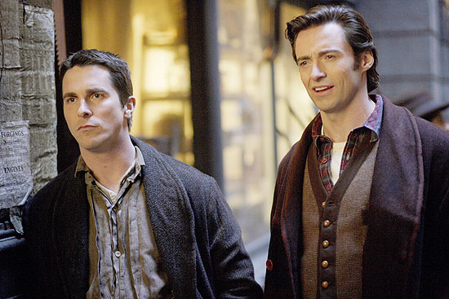
致命魔术
阿尔弗雷德·波登：我们俩都是年轻人，要将自己献身于伟大事业的开创，我们是天生的魔术师，但我们不会用自己的天赋去伤害任何人。

